Slide 1
А.И. Куприн. Тема любви в рассказе «Куст сирени»
Любовь – это бесценный дар. Это единственная вещь, которую мы можем подарить, и все же она у тебя остаётся.
Л.Н. Толстой

Slide 2
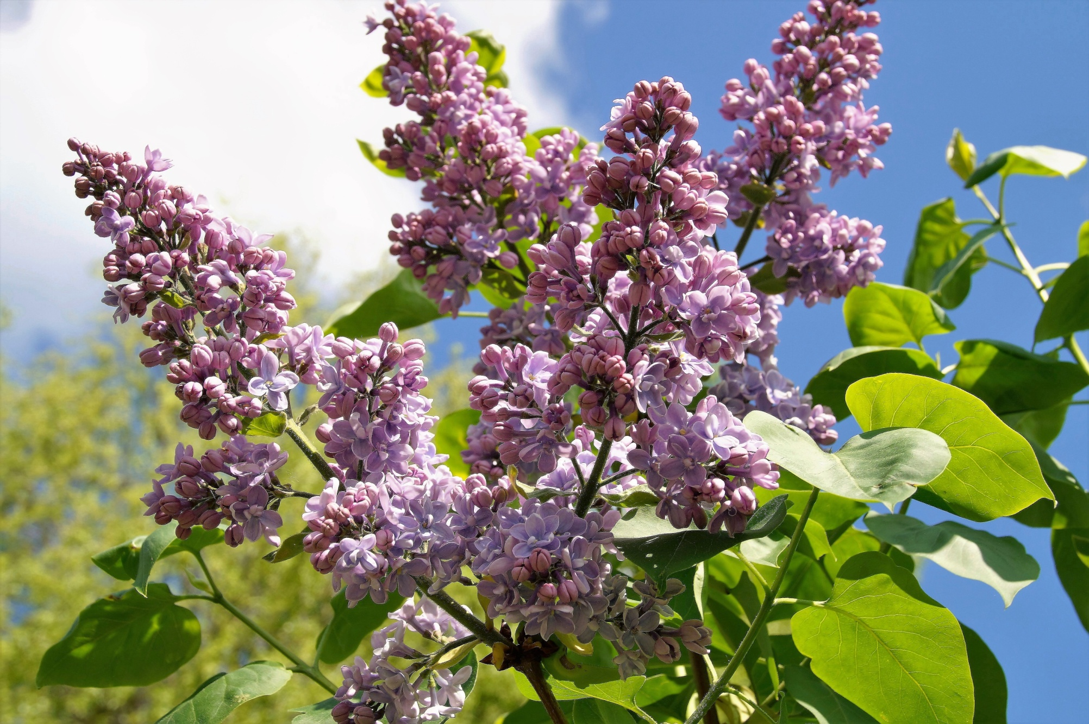
Куст сирени
Какие ассоциации возникают у вас, когда вы слышите это словосочетание?

Slide 3
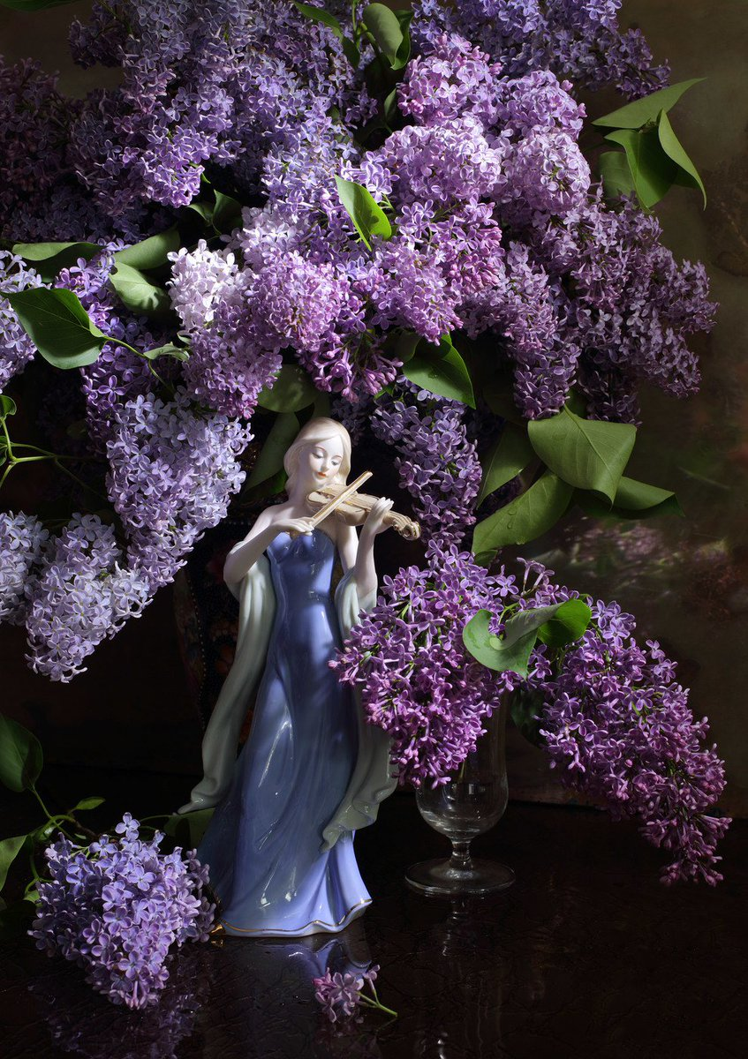
Сирень
Согласно одной скандинавской легенде, сирень была создана из солнца и радуги. Богиня весны однажды пробудила ото сна Солнце и его спутницу Радугу. Затем, смешав их свет и сияние вместе, она покрыла ими землю, сады, луга и поля, и повсюду стали распускаться цветы. Когда дошла очередь Скандинавии, у радуги осталась только лиловая краска из нее и появилась сирень. Посмотрев на это, Солнце решило смешать краски на палитре Радуги и добавило белых лучей так появилась белая сирень.

Slide 4
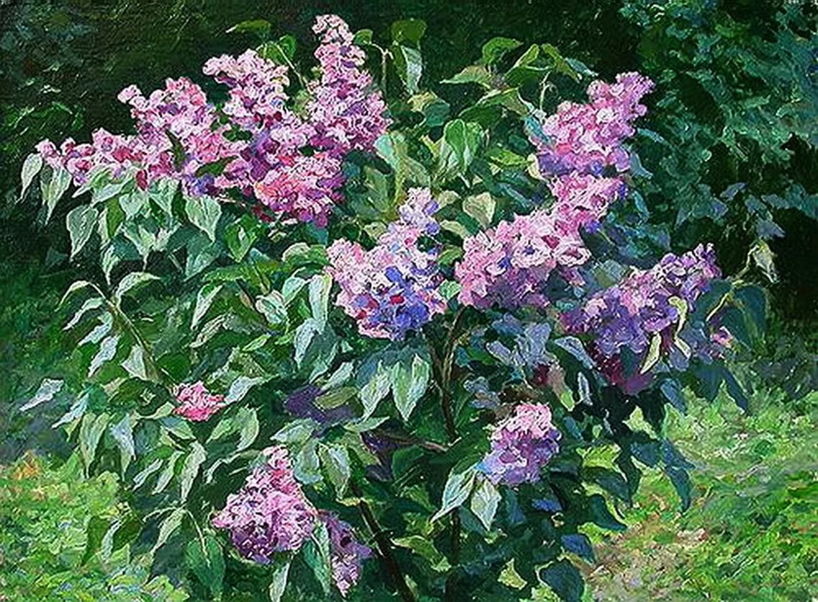
Рассказ был опубликован 17 октября 1894 г., в газете «Жизнь и искусство».
На сколько частей можно условно разделить рассказ?

Slide 5
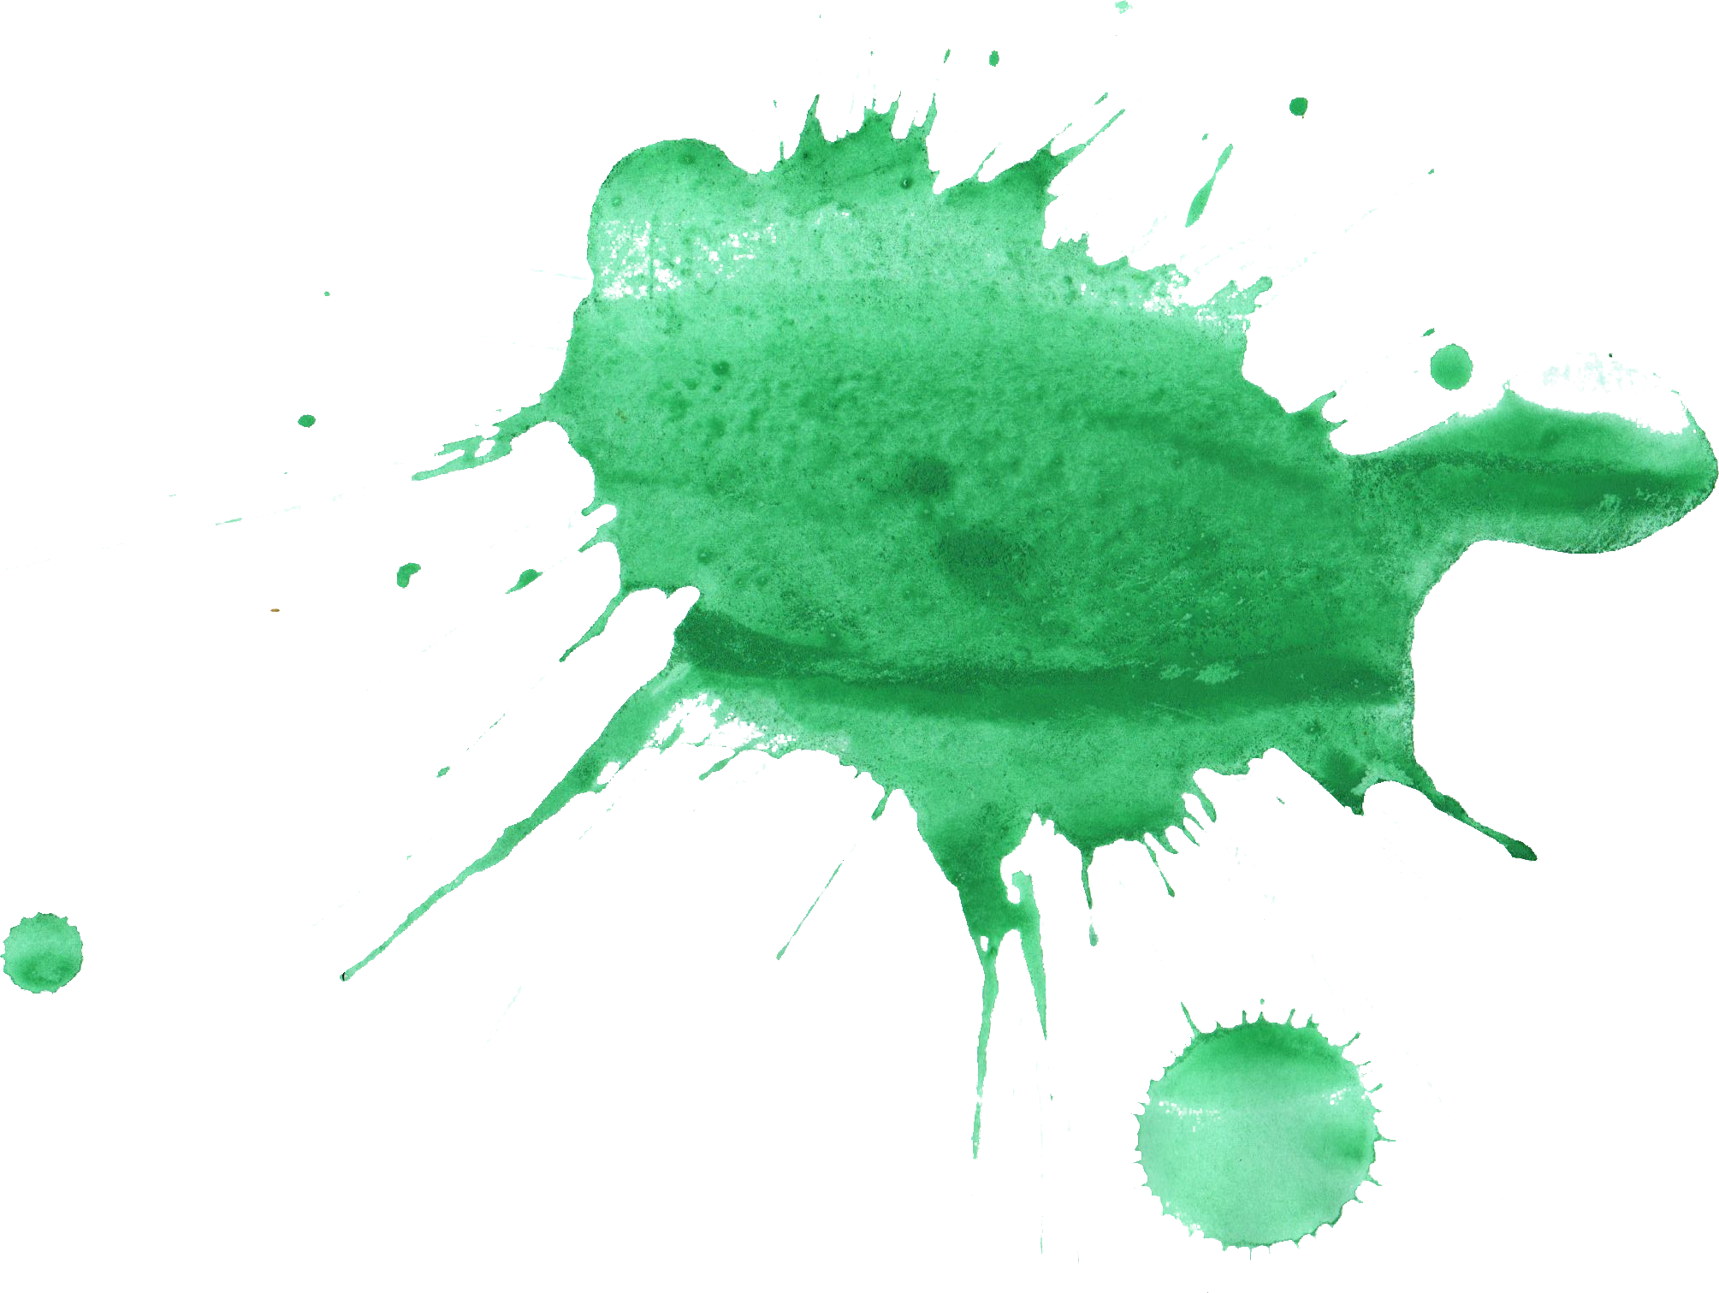
Часть 1. «Горе»
(группа 1)

Slide 6
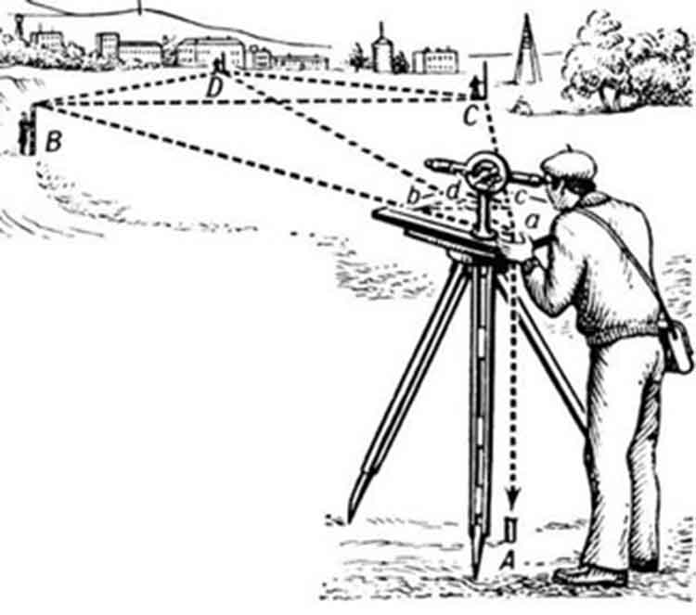
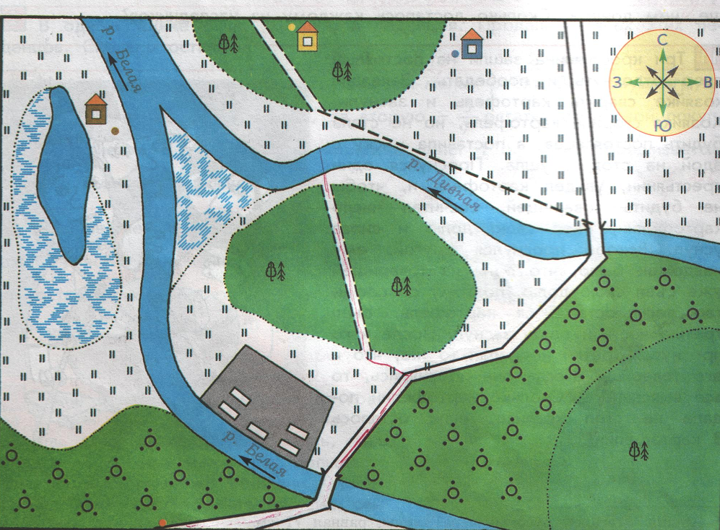
Инструментальная съёмка местности

Slide 7
Вопросы для 1 группы (раздаточный материал):
Определите, какое событие является завязкой рассказа.
Какое несчастье произошло с Николаем Алмазовым? Как автор описывает душевное состояние героя? Обратите внимание на лексику, выпишите несколько примеров.
Проанализируйте значение имени жены главного героя. Сопоставьте его со словарным значением существительного «вера». Почему в тексте используется уменьшительно-ласкательная форма имени?

Slide 8
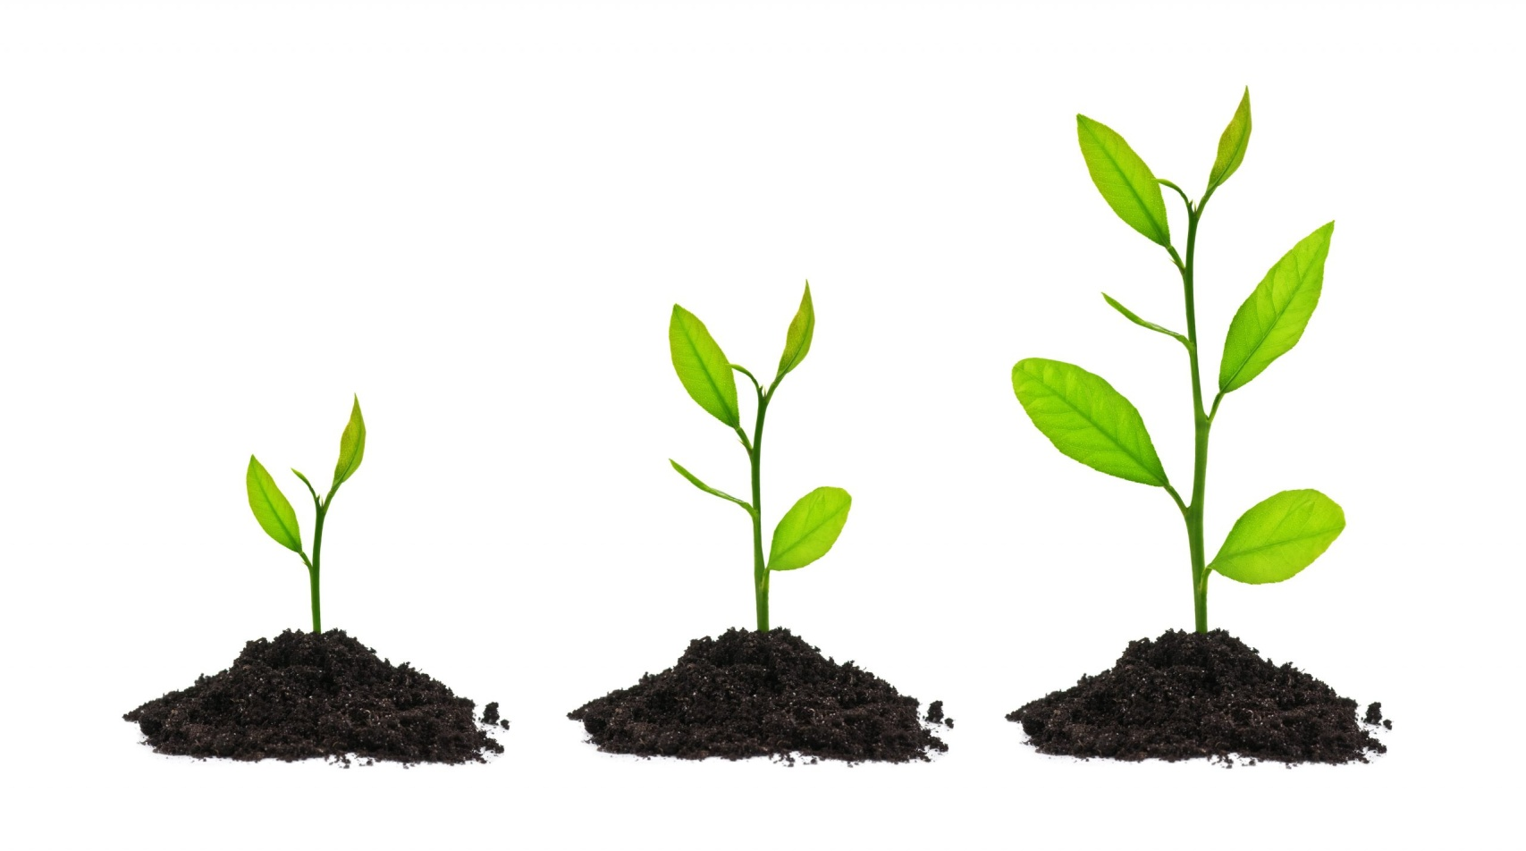
Часть 2. «Надежда»
(группа 2)

Slide 9
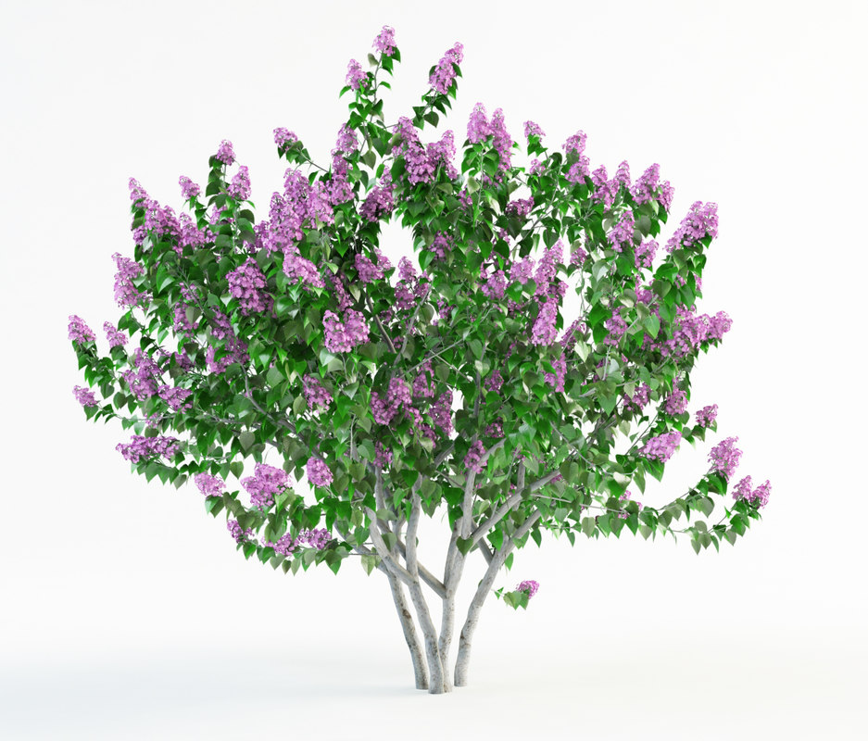
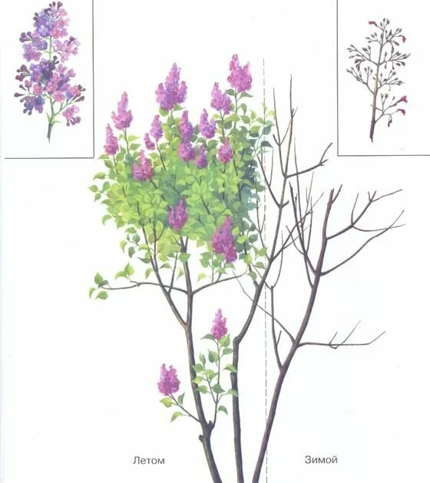
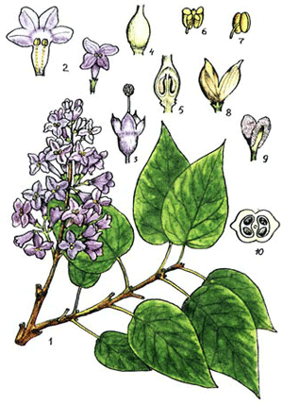
Сирень
Род кустарников, принадлежащий семейству Маслиновые. Род включает около тридцати видов, распространённых в диком состоянии в Юго-Восточной Европе (Венгрия, Балканы) и в Азии, преимущественно в Китае.

Slide 10
Вопросы для 2 группы (раздаточный материал):
Какой момент можно назвать «переломным» в рассказе?
К кому обратились Алмазовы за помощью? Можно ли считать этих героев противопоставленными друг другу? Почему? Как называется этот прием? Приведите примеры из текста, подтверждающие ваше суждение.
Подготовьте пересказ «истории со злополучным пятном» от лица Верочки.

Slide 11
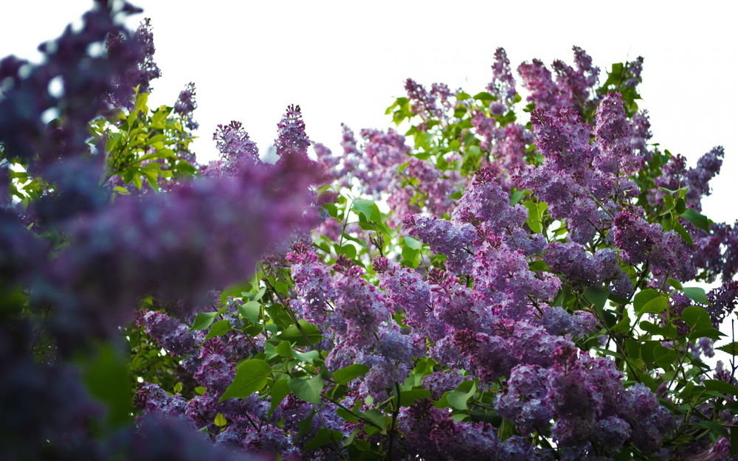
Часть 3. «Счастье»
(группа 3)

Slide 12
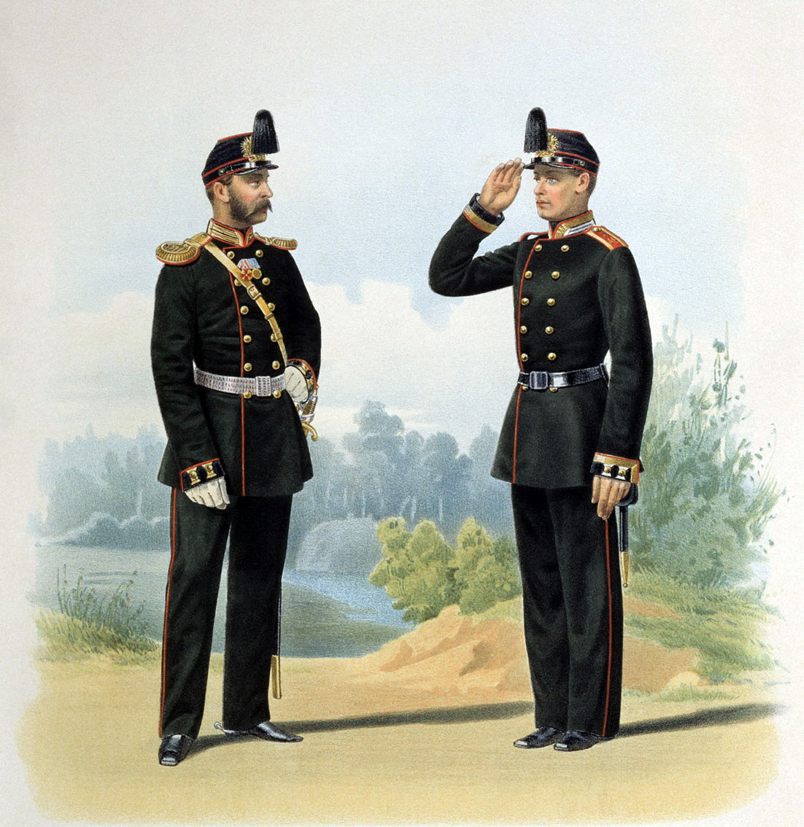
«Честь имею!»
«Долг» и «честь» – понятия, которыми должен был руководствоваться офицер не только на службе, но и в повседневной жизни.

Slide 13
Вопросы для 3 группы (раздаточный материал):
Какова развязка рассказа?
Как изменилось отношение Николая Евграфовича к своему экзаменатору? Приведите цитаты из текста.
«Сирень теперь будет навсегда моим любимым цветком…». Какую фактическую ошибку допустил А.И. Куприн? Предположите, почему это произошло? Какую мысль автор выразил этим высказыванием?

Slide 14
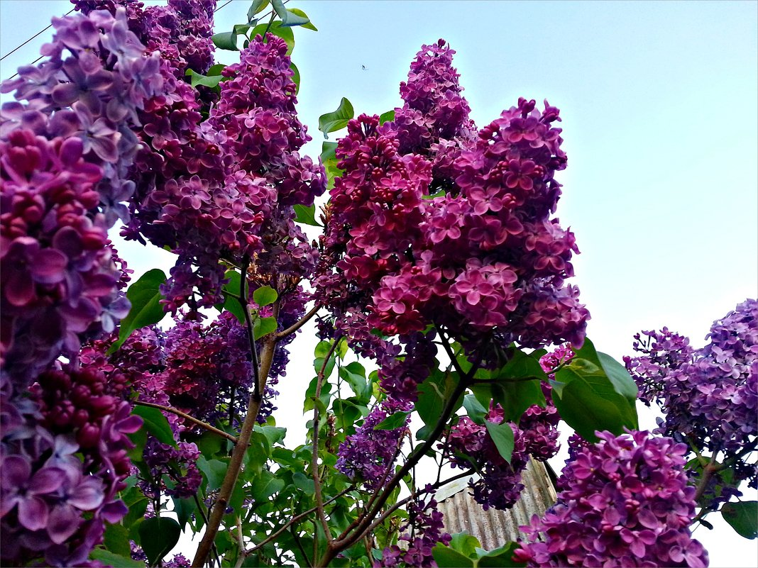

Прослушайте романс Сергея Васильевича Рахманинова «Сирень». С какой частью рассказа он у вас ассоциируется? Почему?

Slide 15
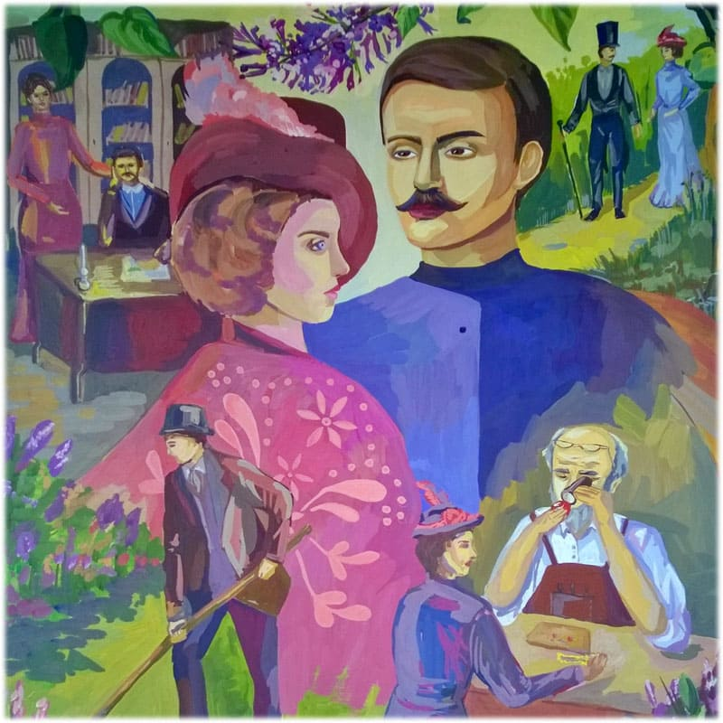
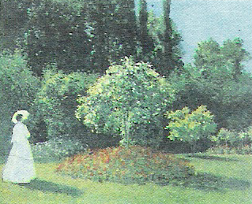

Домашнее задание: нарисуйте иллюстрацию к одному из ключевых эпизодов рассказа.

